Slide 1
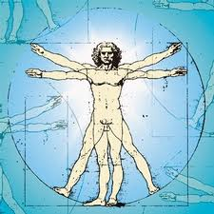
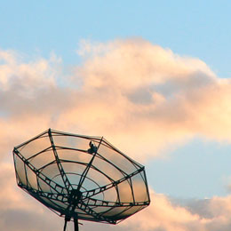
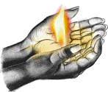
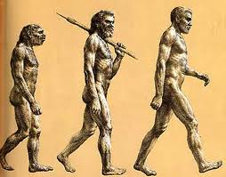
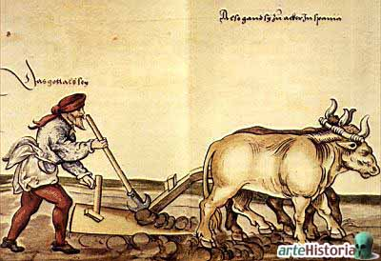
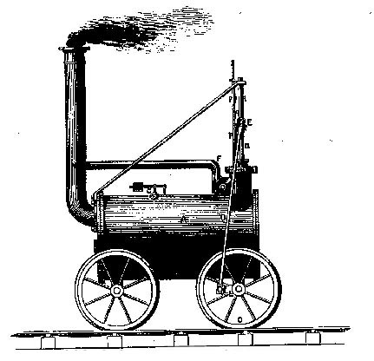
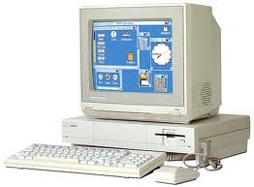
LAS CIVILIZACIONES Y SU PROGRESO EN EL TIEMPO
Tecnología
Civilización del Conocimiento
P
R
O
G
R
E
S
O
Energía
Limpia
Infinita
E
S
P
I
R
I
T
U
A
L
I
D
A
D
SOCIEDAD DEL CONOCIMIENTO
SOCIEDAD DE LA COMUNICACION
LA GLOBALIZACION
PAZ
Y
DESARROLLO
LA MICROELECTRONICA
REDES SOCIALES
LA RADIO Y LA TELEVISION
EL ORDENADOR
LA MAQUINA DE VAPOR
INTERNET
EL AVION
LA IMPRENTA
EL TELEFONO
RUEDA
LENGUAJE
CIUDADES
T I E M P O
8 millones
de años
10.000 años
200 años
50 años
30 años
20 años
50 años
PREHISTORIA
ERA
AGRICOLA
ERA
INDUSTRIAL
ERA
INFORMATICA
ERA DE LA
COMUNICACION
ERA DEL
CONOCIMIENTO
1750
1950
2000
2030
2050
2100

